Slide 1

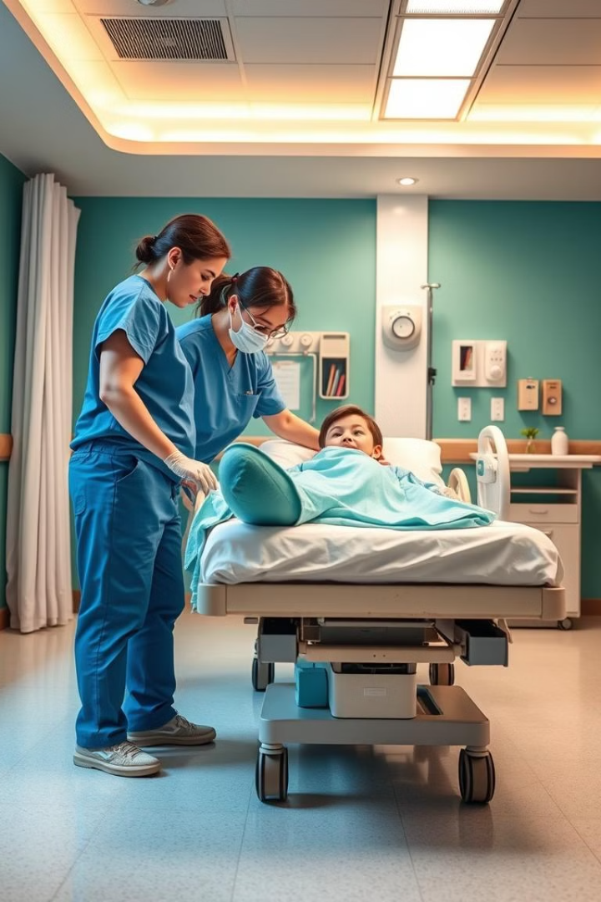
13 Posisi Pasien yang Perlu Diingat Beserta Gambarnya
Mengetahui posisi pasien yang tepat sangat penting dalam memberikan perawatan yang aman dan efektif. Berikut adalah 13 posisi pasien yang perlu diingat beserta gambar ilustrasinya.
Disusun Oleh: Siti Alpaida

Slide 2
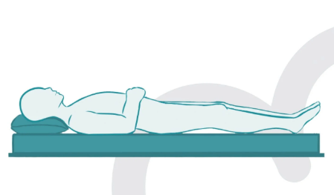
Posisi Supine
Definisi
Kegunaan
Posisi Supine adalah posisi berbaring dengan punggung bersandar pada tempat tidur dan posisi punggung, leher, serta tulang belakang berada pada posisi netral.
Posisi ini umum digunakan untuk pemeriksaan fisik, prosedur medis, dan pemberian perawatan.
Manfaat
Perhatian
Memudahkan akses ke seluruh tubuh pasien dan mendukung fungsi pernapasan.
Pastikan pasien merasa nyaman dan aman, terutama pada bagian punggung dan kepala.

Slide 3
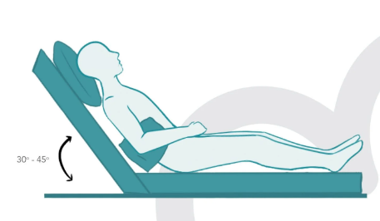
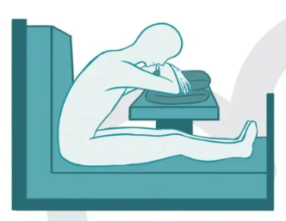
Posisi Fowler & Posisi Ortopneik
Posisi Fowler
Posisi Ortopneik
Posisi Berbaring Fowler adalah posisi pasien setengah duduk dan bersandar pada tempat tidur yang diangkat sebagian, yaitu antara 45 sampai 60 derajat. Posisi ini dapat membantu ekspansi dada secara maksimal, mengurangi ketegangan di otot perut, dan mengurangi efek gravitasi pada dinding dada.
Posisi Orthopneic adalah posisi duduk menggunakan meja dengan bantal tambahan di depan pasien sehingga pasien dapat menyandarkan tubuh pada bantal tersebut. Posisi ini juga sering disebut tripod.

Slide 4
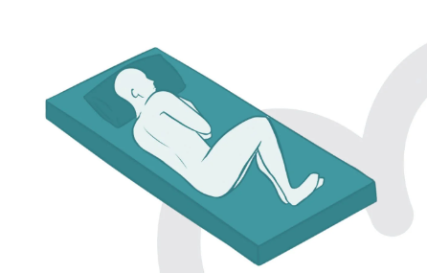
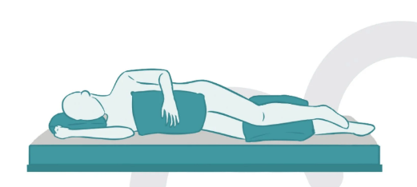
Posisi Knee Chest & Posisi Lateral
Posisi Knee Chest
Posisi Lateral
Posisi Knee Chest adalah posisi berbaring menyamping pada meja pemeriksaan atau tempat tidur. Di posisi ini, pinggang dan lutut pasien ditekuk serupa menungging.
Posisi Lateral adalah posisi ketika pasien dibaringkan pada sisi kiri atau sisi kanan tubuh mereka. Bantal dapat ditempatkan di bawah kepala untuk mendorong posisi tulang belakang yang selaras dan memberikan kenyamanan lebih besar.

Slide 5
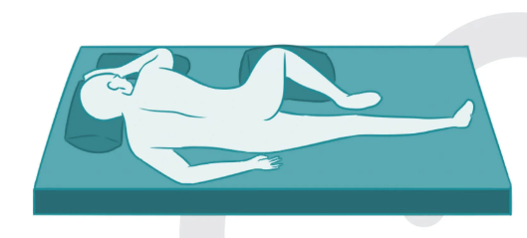
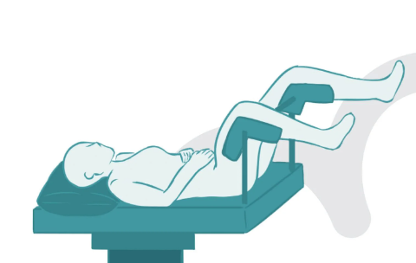
Posisi Sims & Posisi Litotomi
Posisi Sims
Posisi Litotomi
Posisi Sims adalah posisi saat pasien berbaring hampir telungkup dengan bantalan pada siku dan lutut agar tubuh terjaga dengan baik.
Posisi Litotomi adalah posisi saat pasien berbaring dengan punggung lurus pada permukaan tempat tidur dengan kaki dinaikkan sekitar 30 hingga 45 derajat di atas bagian perut dan lutut ditekuk. Umumnya, terdapat penyokong kaki untuk membantu pasien mempertahankan posisi tersebut.

Slide 6
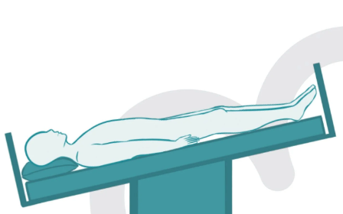
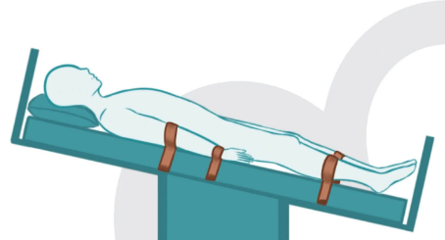
Posisi Trendelenburg & Membalikkan Posisi Trendelenburg
Posisi Trendelenburg
Membalikkan Posisi Trendelenburg
Posisi Trendelenburg adalah posisi berbaring dengan kepala lebih rendah daripada bagian tubuh lainnya. Posisi ini harus menggunakan alat penahan agar tubuh pasien tidak jatuh dari permukaan tempat tidur.
Posisi Trendelenburg Terbalik adalah posisi yang menempatkan kepala pasien lebih tinggi daripada kaki, kebalikan dari Tredelenburg. Alat penahan juga diperlukan pada posisi ini.

Slide 7
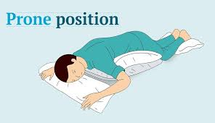
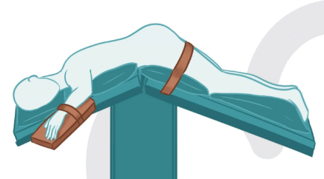
Posisi Prone & Posisi Kraske
Posisi Orthopneic
Posisi Kraske
Dalam posisi tengkurap, pasien berbaring tengkurap. Kepala berada dalam posisi netral dan berbelok ke satu sisi. Perawat dapat menempatkan bantal di bawah perut atau di daerah lain untuk meningkatkan kenyamanan.
Posisi Jackknife atau Kraske adalah berlutut pada periode waktu yang panjang. Karena itu, pasien perlu menggunakan bantalan untuk menghindari ketidaknyamanan. Posisi ini disebut juga dengan Jackknife.

Slide 8
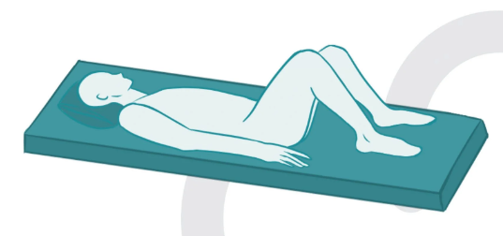
Posisi Kidney & Posisi Dorsal
Posisi Kidney
Posisi Telentang Dorsal
Posisi kidney adalah posisi ketika perut pasien diletakkan di atas lift di meja operasi yang menekuk tubuh untuk memungkinkan akses ke ruang retroperitoneal. Posisi ini menyerupai posisi lateral.
Posisi Dorsal Recumbent adalah posisi saat pasien menekuk lutut dengan kaki menapak lurus pada tempat tidur. Lutut direntangkan dan diarahkan ke arah atas dan ke arah luar, sementara tubuh berbaring dengan tangan dekat pada sisi tubuh.

Slide 9

Dokumentasi dan Komunikasi Posisi Pasien
1
Dokumentasi Ketat
2
Komunikasi Efektif
Catat dengan rinci posisi pasien yang digunakan selama perawatan medis.
Pastikan seluruh tim perawatan memahami posisi pasien yang digunakan dan alasannya.
3
Kolaborasi Tim
Kerja sama tim yang baik diperlukan untuk memastikan posisi pasien yang aman dan nyaman.

Slide 10

Kesimpulan dan Ulasan Kunci
Kesimpulan
Ulasan Kunci
Penguasaan posisi pasien yang tepat adalah dasar penting dalam memberikan perawatan yang aman dan efektif.
Dokumentasi dan komunikasi yang baik antara tim perawatan sangat diperlukan untuk memastikan posisi pasien yang optimal.

